Slide 1

Hoạt động khởi động

Slide 2



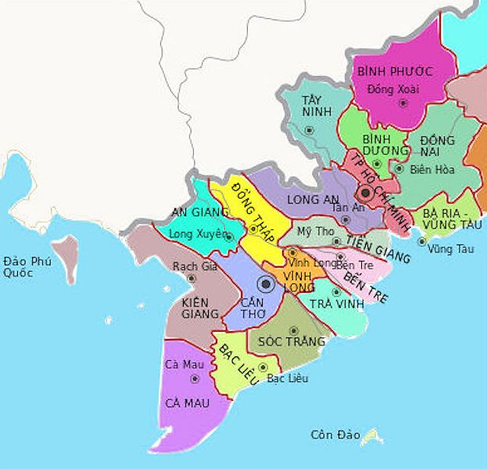








Bài học

Slide 3

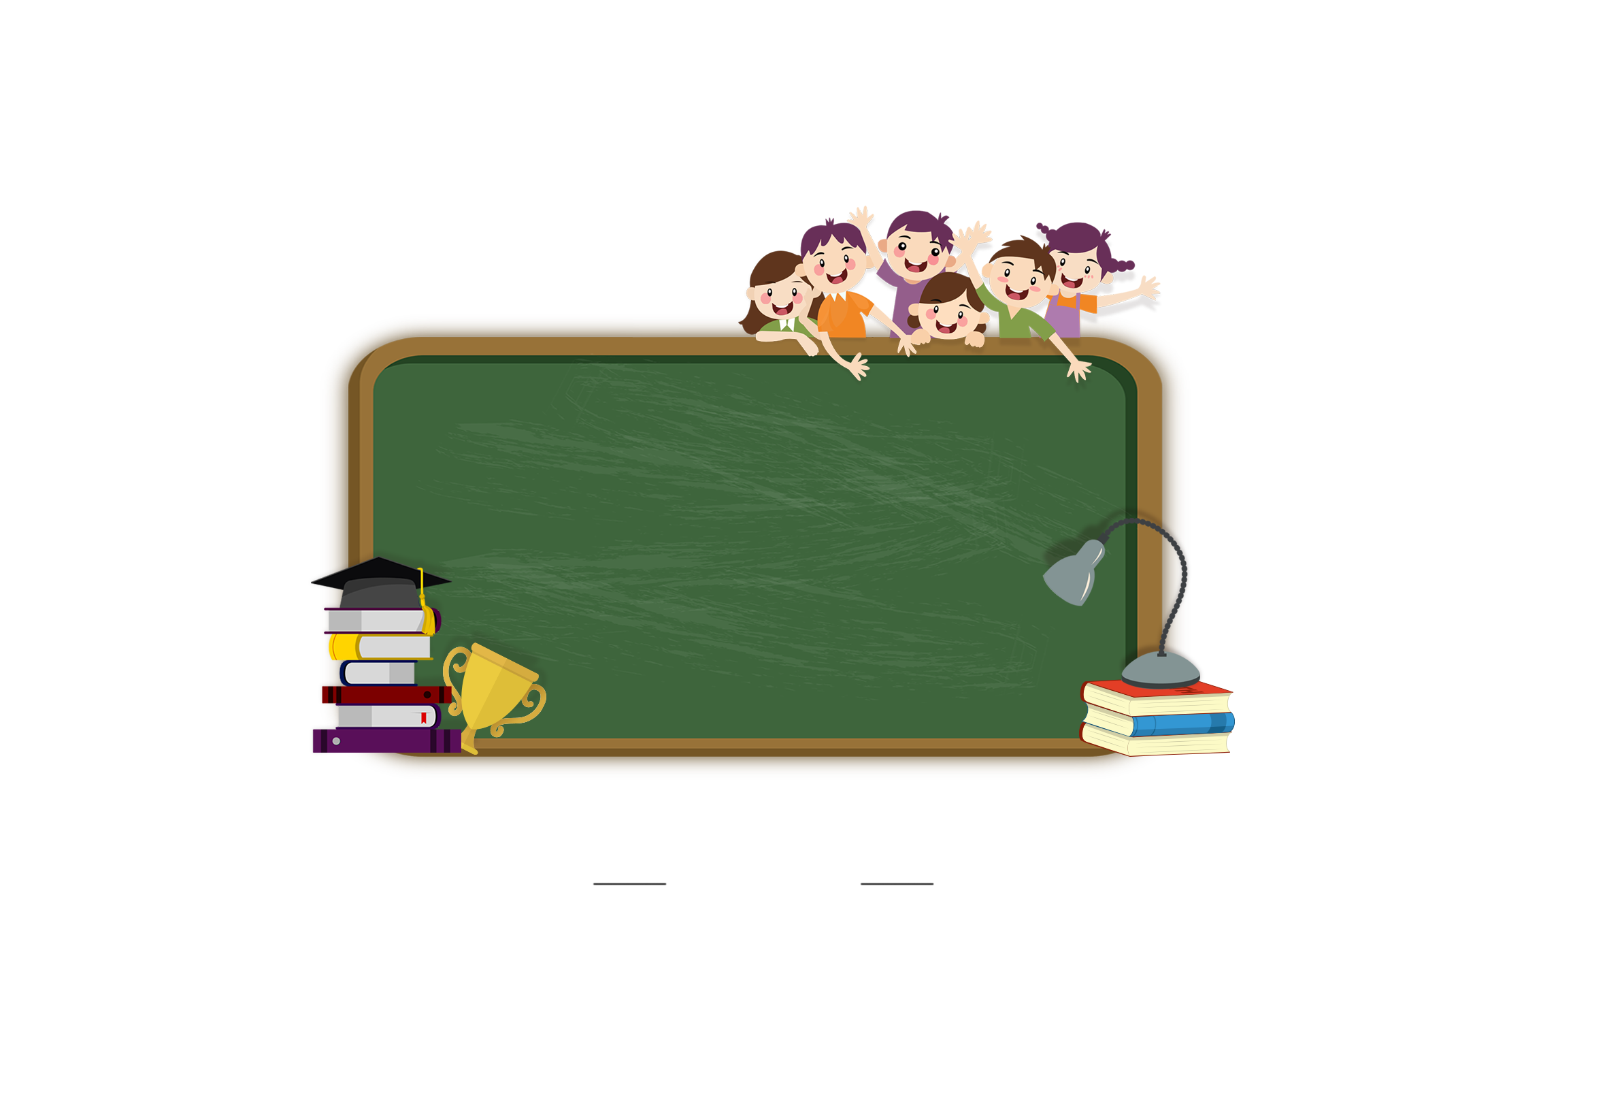
Câu 1: “… là một loại hình chợ thường xuất hiện tại vùng sông nước được coi là tuyến giao thông chính. Nơi cả người bán và người mua đều dùng ghe/thuyền làm phương tiện vận tải và di chuyển”
Chợ nổi

Slide 4
Câu 2: Tên đồng bằng lớn nhất nước ta?
Đồng bằng Sông Cửu Long

Slide 5
Câu 3: “… gạo trắng nước trong/ Ai đi đến đó lòng không muốn về”
Cần Thơ

Slide 6
Câu 4: Một cột mà chín người kèo/ Chồng thì không có, con đeo cả buồng - Là cây gì?
Cây dừa

Slide 7


Gò Me
Hoàng Tố Nguyên

Slide 8

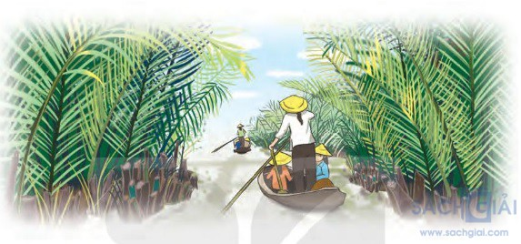
TIẾT 48
ĐỌC- TÌM HIỂU CHUNG
I
Hoàng Tố Nguyên
Đọc.
Tìm hiểu chung
Tác giả
Tác phẩm
II
KHÁM PHÁ VĂN BẢN
1. Cảnh sắc Gò Me
2. Hình ảnh người dân Gò Me

Slide 9
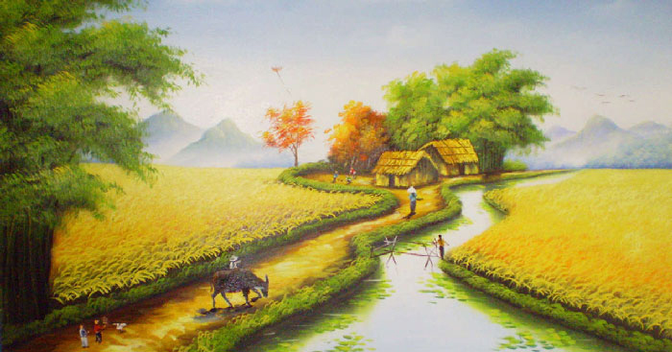
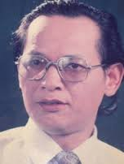
Nhóm 2: Trình bày về cảnh sắc thiên nhiên Gò Me.
Nhóm 1: Giới thiệu về tác giả và tác phẩm.
Nhóm 3: Trình bày về vẻ đẹp của con người Gò Me.

Slide 10

I.
Đọc và tìm hiểu chung

Slide 11

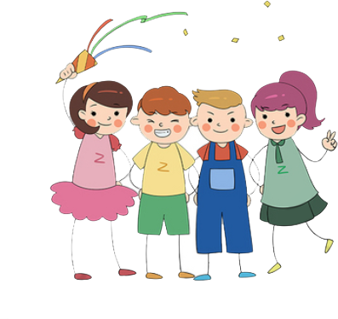
1. Đọc
01
Đọc diễn cảm, lưu loát, ngắt nghỉ đúng, phù hợp với âm điệu, vần, nhịp của từng dòng thơ
02
Giọng điệu nên có sự thay đổi linh hoạt, phù hợp với những sắc thái tình cảm của tác giả, khi vui tươi, tự hào, khi thiết tha sâu lắng.

Slide 12

2. Tìm hiểu chung
a.Tác giả:
b.Tác phẩm

Slide 13
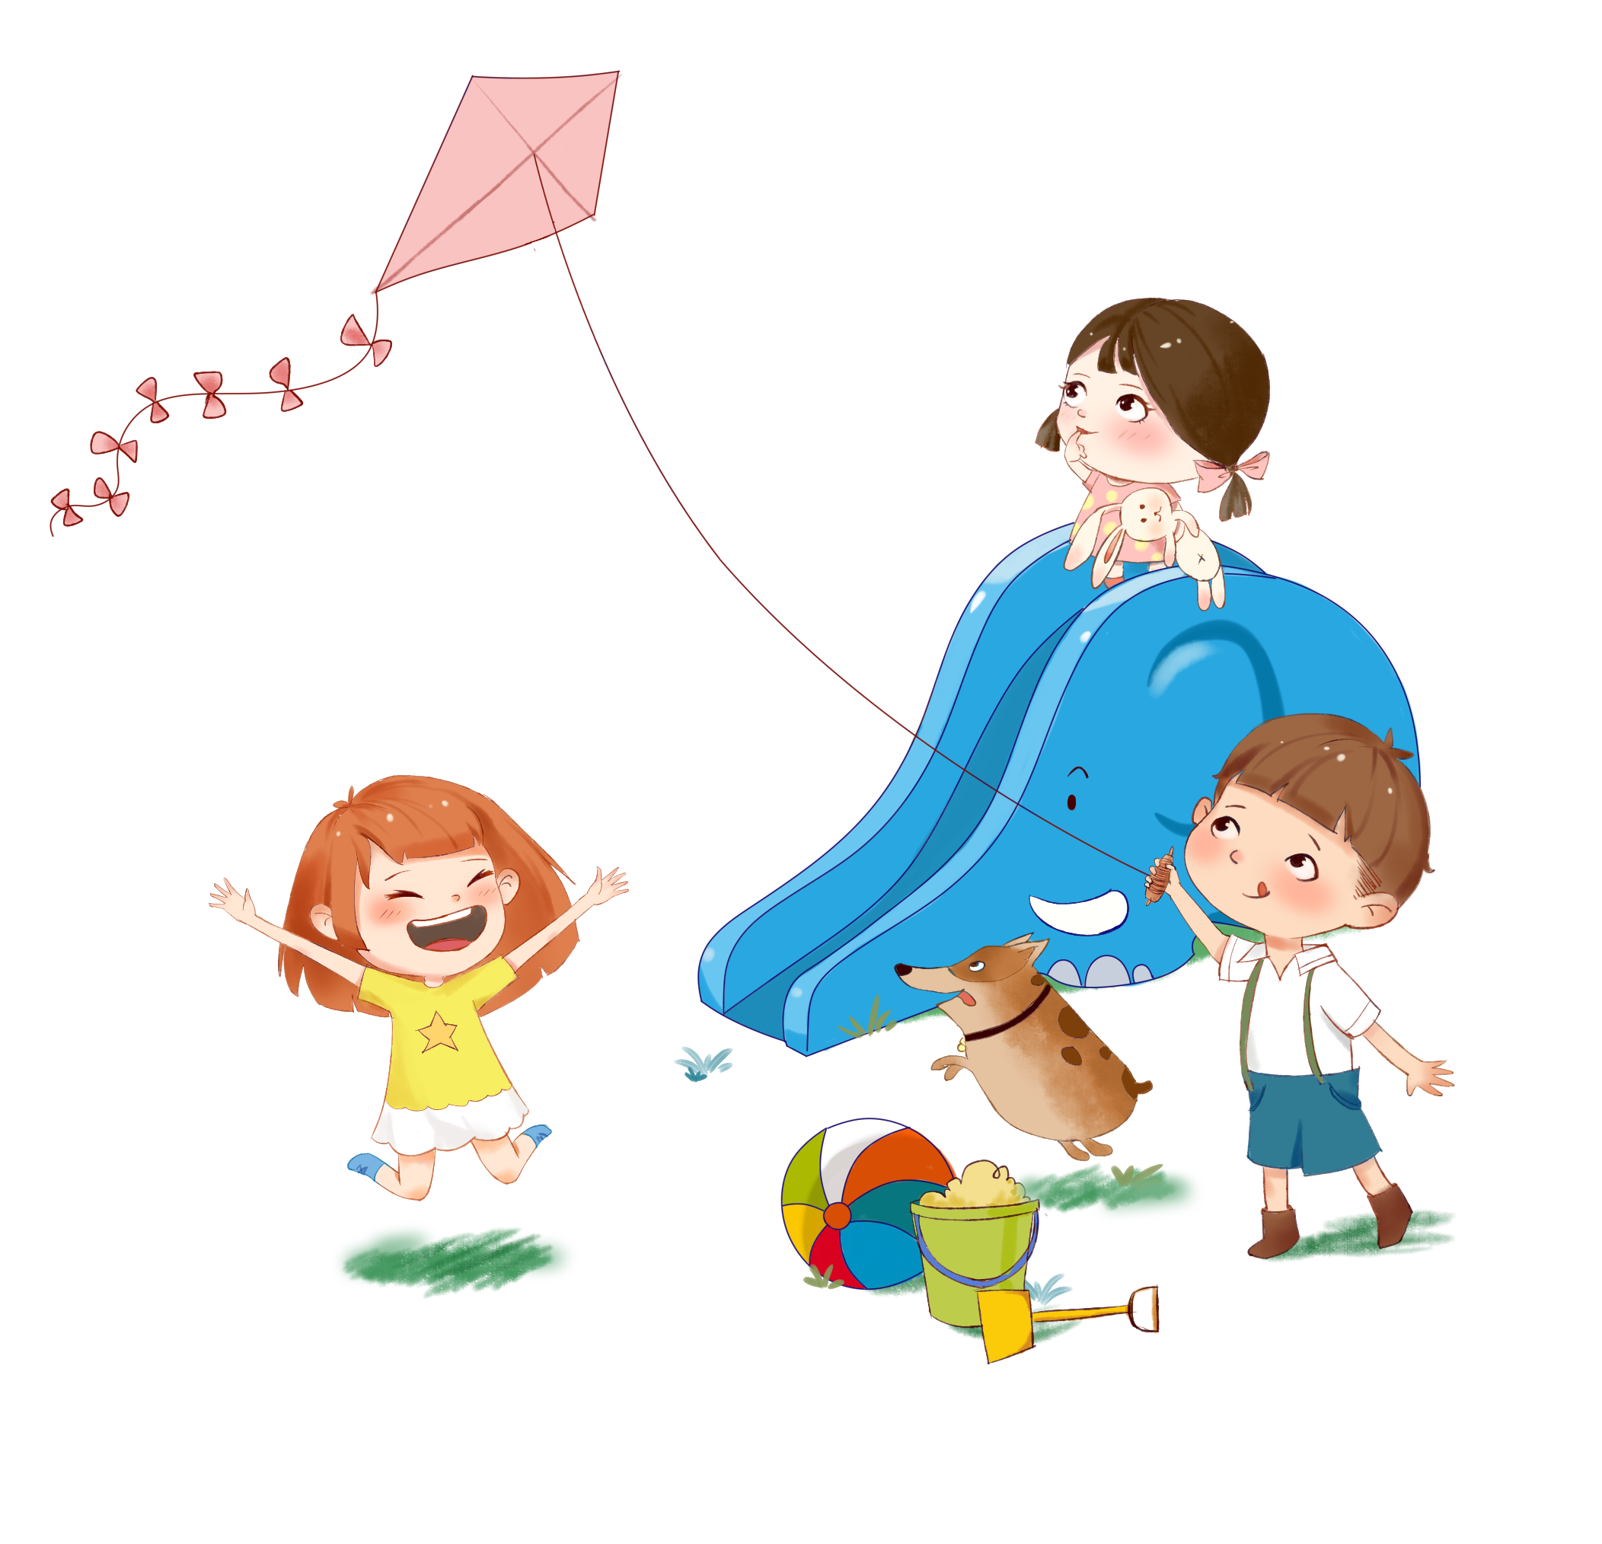
II.
Khám phá văn bản

Slide 14



1.Cảnh sắc thiên nhiên GÒ Me.

Slide 15

1. Cảnh sắc thiên nhiên Gò Me.

Slide 16

1. Cảnh sắc thiên nhiên Gò Me
Cảnh sắc Gò Me hiện lên như một bức tranh phong cảnh tươi đẹp, nhiều mầu sắc, âm thanh sinh động. Một khung cảnh miền quê bình yên giản dị rất thân thuộc và lung linh.

Slide 17
2.Hình ảnh con người Gò Me.

Slide 18
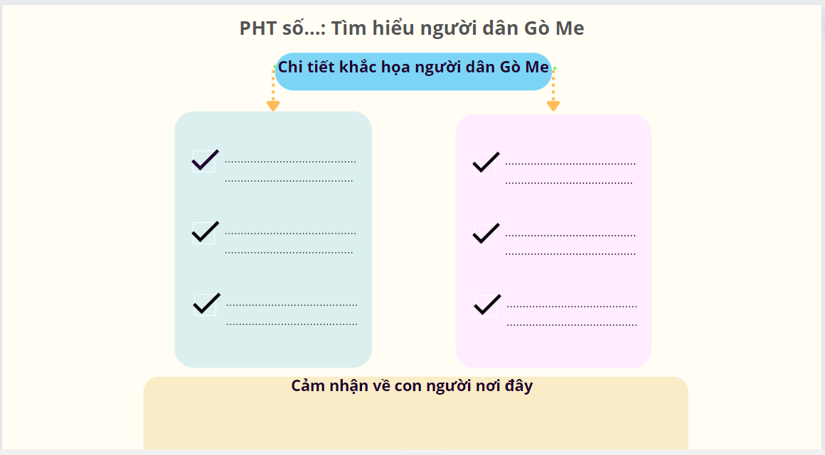
2.Hình ảnh con người Gò Me .

Slide 19
2.Hình ảnh con người Gò Me .
- Nghệ thuật: Từ láy, tính từ, điệp ngữ…
=> Con người lao động chân chất, khỏe khoắn, duyên dáng, yêu đời, có tâm hồn phong phú, hang say lao động, yêu văn nghệ, gắn bó với quê hương xứ sở….

Slide 20
Hoạt động luyện tập

Slide 21
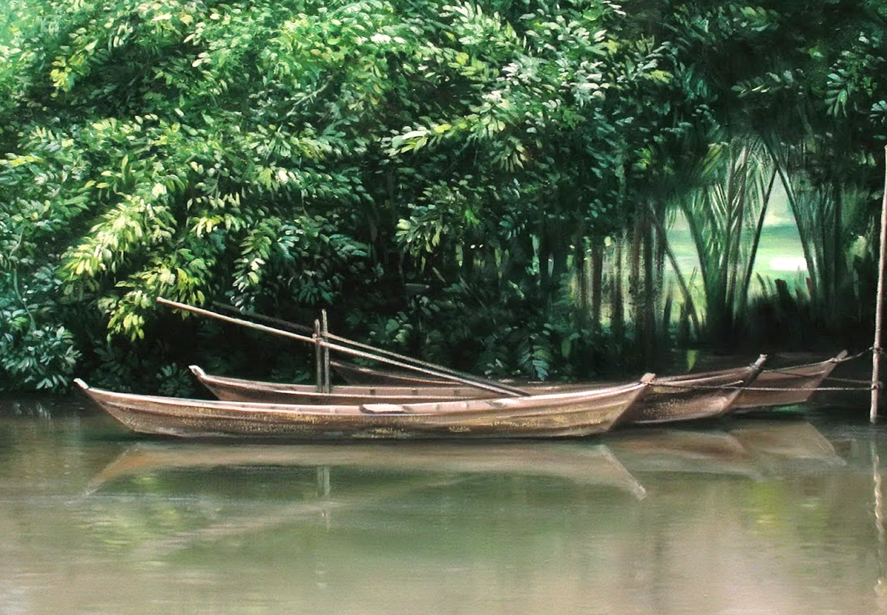
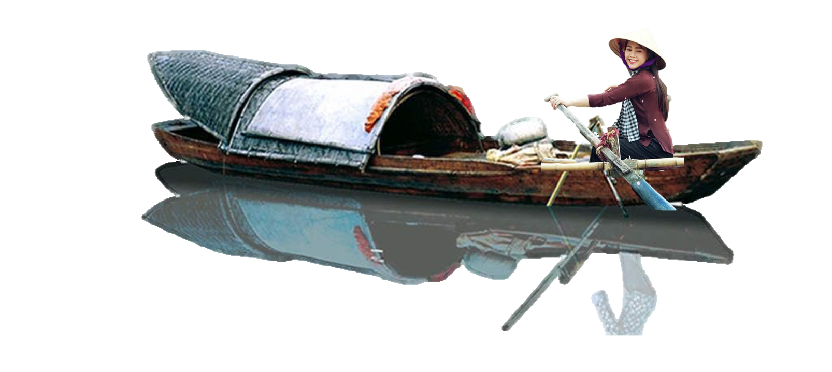
KHÁM PHÁ MIỀN TÂY

Slide 22

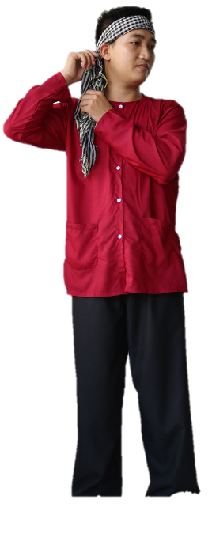
1. Bài thơ Gò Me được viết theo thể thơ nào?
A. Thơ bảy chữ.
B. Thơ lục bát.
C. Thơ tự do
D. Thơ tám chữ.

Slide 23
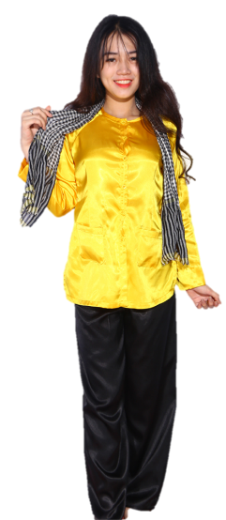
Câu 2. Gò Me là địa danh nổi tiếng thuộc huyện nào? Tỉnh nào?
A. Huyện Gò Công Tây, tỉnh Tiền Giang ngày nay.
B. Huyện Gò Công Đông, tỉnh Tiền Giang ngày nay.
C. Huyện Chợ Gạo, tỉnh Tiền Giang ngày nay
D. Huyện Châu Thành, tỉnh Tiền Giang ngày nay.

Slide 24
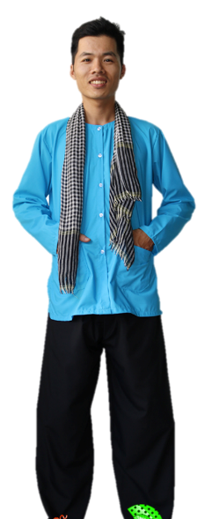
Câu 3. Điệu hò “Gò Me” được lặp lại mấy lần trong bài thơ?
A. 1 lần
B. 3 lần
C. 2 lần
D. 4 lần

Slide 25
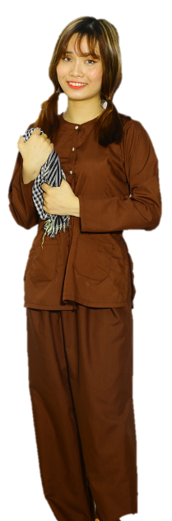
Câu 4:Việc lặp lại 2 lần điệu hò Gò Me có tác dụng gì?
A. Nhấn mạnh vẻ đẹp của con người Gò Me.
B. Nhấn mạnh vẻ đẹp, sức hút của điệu hò quê hương thể hiện sự tự hào về vẻ đẹp của quê hương…
C. Nhấn mạnh vẻ đẹp nhiên Gò Me.
D. Giới thiệu văn hóa quê hương.

Slide 26
5. Trong bài thơ Gò Me, trai Biên Hòa lụy gái Gò Me vì điều gì ?
A. Vì mê giọng hò.
B. Vi sắc đẹp và sự dịu dàng, dễ thương,
C. Vì sắc đẹp và sự đảm đang, khéo léo.
D. Vì sự chân thành, cởi mở, duyên dáng.

Slide 27
6. Chị tôi trong bài thơ Gò Me được miêu tả như thế nào?
A. Chị tôi má đỏ thẹn thò/Giã me bên trã canh chua ngọt ngào.
B. Chị tôi má đỏ thẹn thò/Giã me bên trã canh chua xin mời.
C. Chị tôi má đỏ thẹn thùng/Giã me trong cối canh chua ngọt ngào.
D. Chị tôi má đỏ hây hây/Giã me bên trã canh chua ngọt ngào.

Slide 28
9. Hai câu thơ: “Ao làng trăng tắm, mây bơi/Nước trong như nước mắt người tôi yêu” dụng biện pháp tu từ nào?
A. Nhân hóa, ẩn dụ.
B. Nhân hóa, so sánh.
C. So sánh, hoán dụ.
D. So sánh, ẩn dụ.

Slide 29
